Slide 1
Science of science
Science of science: Make scientific novelty be quantified
Quantifying scientific novelty through structural perturbations of knowledge graphs
A stone cast into a still lake

Slide 2
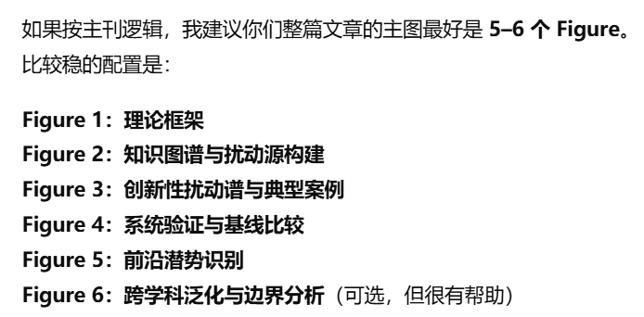
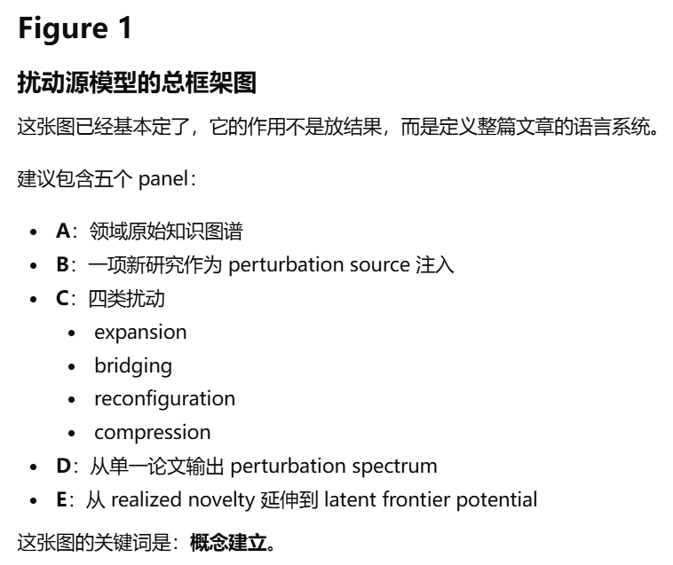
1-5
1-10
1-15
1-20
1-25
A文章/发现/学说
Expan
Bridg
Reconf
Compres

Slide 3
现象分析（时间-空间）
1-5
1-10
1-15
1-5
1-10
1-15
15年分析
A文章/发现/学说
A文章/发现/学说
A
B
C
A
E
1-5
1-10
1-15
1-5
1-10
1-15
A文章/发现/学说
A文章/发现/学说
B
G
B
C
G
H

Slide 4
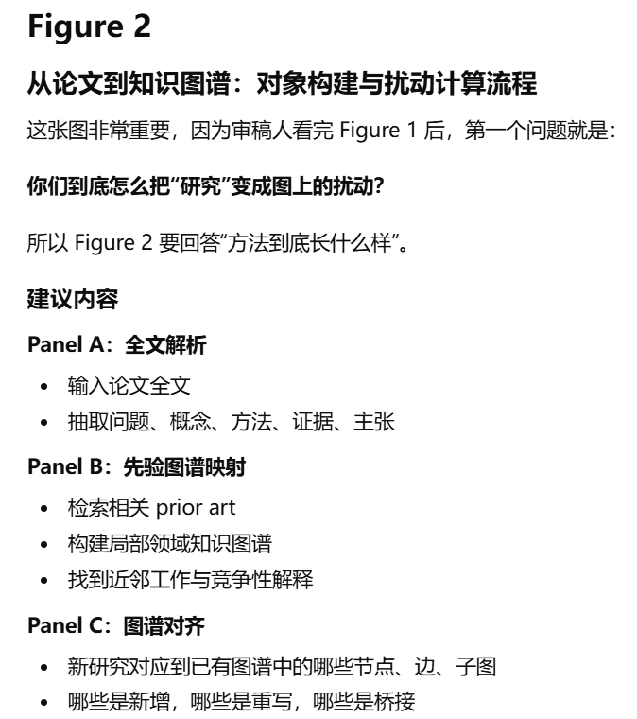
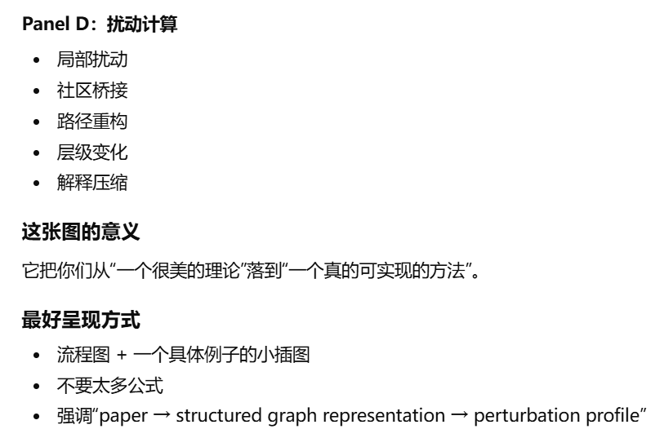

Slide 5
量化分析（全面、科学量化）
1-5
1-10
1-5
1-10
1-15
1-20
1-25
1-20
1-25
1-5
1-10
1-5
1-10
1-15
1-20
1-25
1-20
1-25
A文章/发现/学说
A文章/发现/学说
Expan
Bridg
Reconf
Compres
Expan
Bridg
Reconf
Compres
基于知识图谱的泛因素分析，筛选重点因素7个
1-5
1-10
1-5
1-10
1-15
1-20
1-25
1-20
1-25
1-5
1-10
1-5
1-10
1-15
1-20
1-25
1-20
1-25
A文章/发现/学说
A文章/发现/学说
Expan
Bridg
Reconf
Compres
Expan
Bridg
Reconf
Compres
A
B
C
D
E
F
G

Slide 6
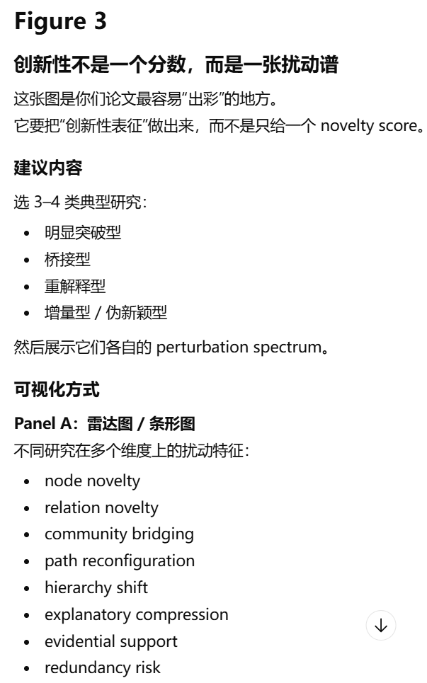
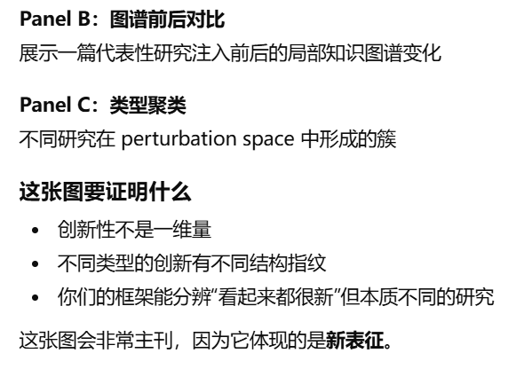

Slide 7
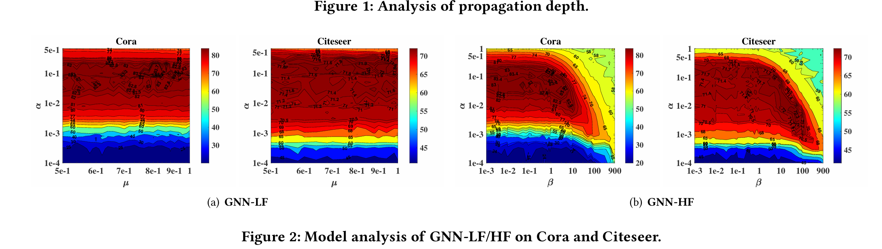
权重依据——因素对图谱的影响力
评价体系、权重评分
1-3
4-7
8-10
A
A
A
G
B
G
B
G
B
C
C
F
F
C
F
E
D
E
D
E
D

Slide 8
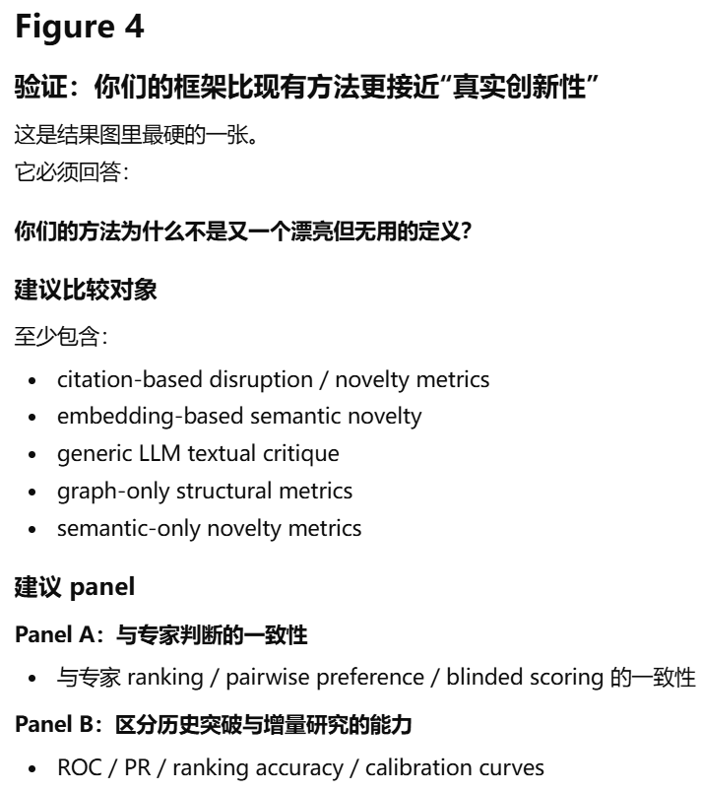
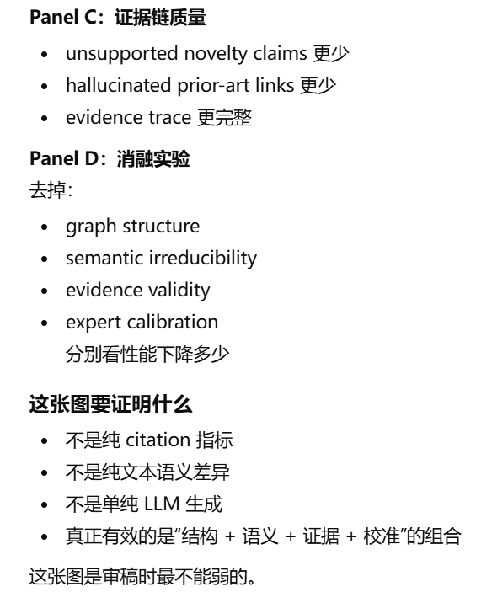

Slide 9
评价体系应用的验证
一致性（评价系统 自然语言vs评审专家）、语义相似度
高效性（时间）
可读性（评价系统vs评审专家 意见比较 错误时态25/5000 vs 5/5000、语法15/5000 vs 10/5000、单词拼写100/5000 vs 1/5000，）
全面性（评价系统 vs 评审专家）

Slide 10
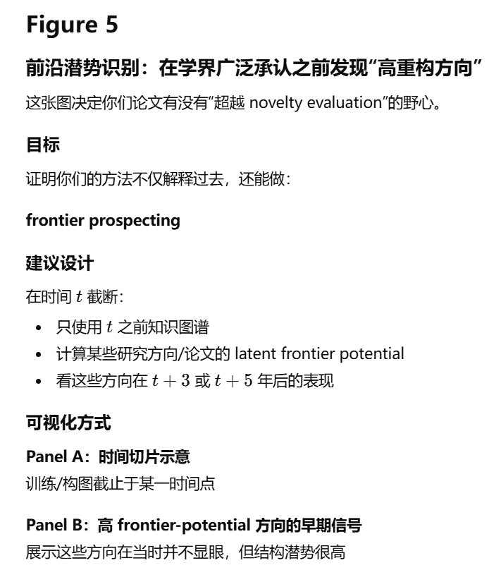
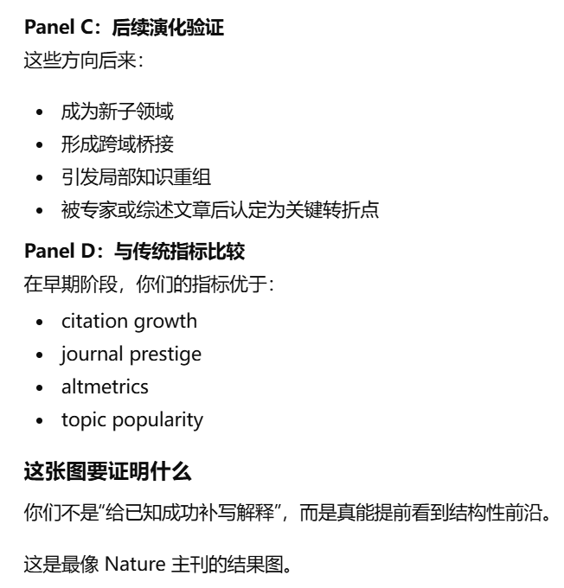

Slide 11
1950-2020年
重点
方向
2021-2026
预测重点（可若干） & 实际重点（少数）
【诺贝尔奖】
词云图

Slide 12
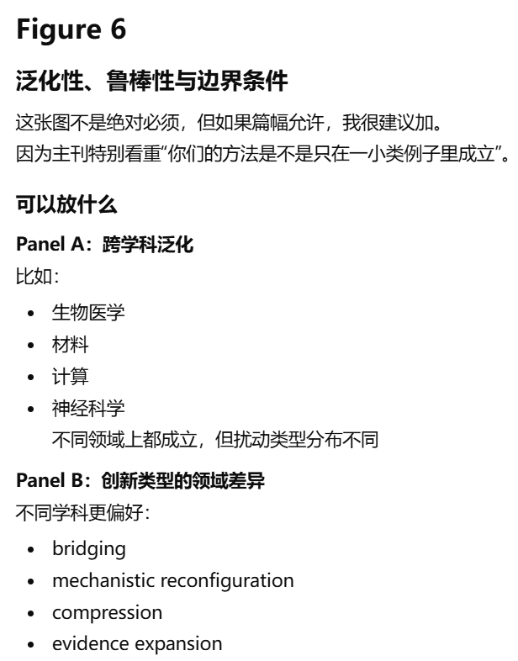
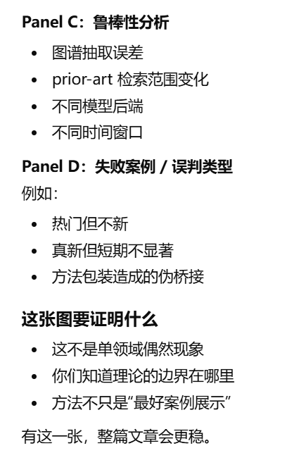
文章的质和量
质：加入虚假文章噪声
量：不同量级文献分析
时间&产量, 单位时间产能
窗口：最佳时间间隔
大概确认时间
局限性探讨

Slide 13
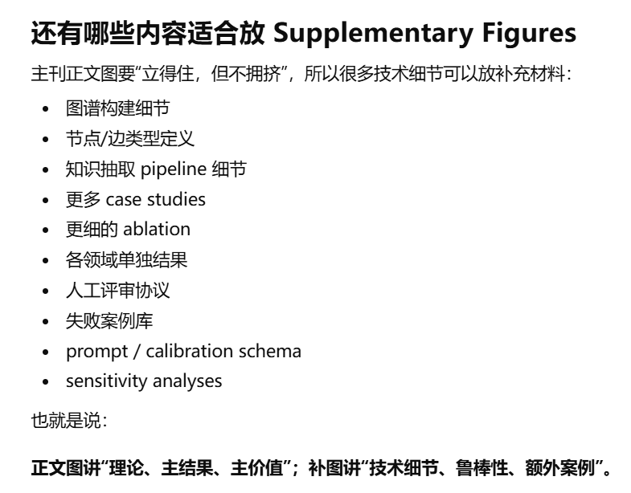

Slide 14
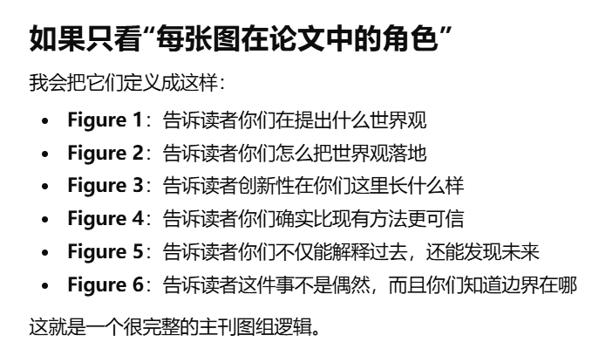
Fig 1提出创新扰动概念
（发文章 诱发 知识图谱的改变）
Fig 2提出扰动的参数
（总结参数）
Fig 3科研IDEA的参数比较
Fig 4基于扰动参数的评价
和既往人工评价比较
Fig 5预测焦点以及关键创新
（基于现有知识图谱分析）
Fig 6可重复
Fig 7 出版社创新贡献
Fig 8 智能体构建
Fig 9 运行案例
Fig 10 模块消融/强化试验
Nature
DeepRare
An agentic system for rare disease diagnosis with traceable reasoning 刘莼讲

Slide 15
